Slide 1

Государственное учреждение образования
«Новодворская средняя школа Свислочского района»
Экологическая акция
«Сдай макулатуру – спаси дерево!»

Slide 2

Направление образовательного проекта «Зеленые школы» - обращение с отходами.
Экологическая акция по сбору макулатуры
«Сдай макулатуру – спаси дерево!»
Участники - учащиеся 1 – 4 классов, родители .
Руководитель акции – Басак Е. В.

Slide 3
Цели акции: сохранение и ответственное потребление природных ресурсов нашей планеты, привлечение внимания подрастающего поколения к необходимости сохранение нашего природного достояния – леса и вторичного использования природных ресурсов.

Slide 4
Задачи:
воспитание у детей бережного отношения к природе;
- привлечение обучающихся и их родителей к экологической деятельности;
- создание информационных материалов, освещение проблемы и необходимости раздельного сбора мусора;
- организация сбора макулатуры на уровне учреждения образования;
- налаживание каналов связи с пунктами приема макулатуры.

Slide 5
Этапы реализации акции
1.Подготовительный этап
- опрос учащихся по теме для выяснения знаний о значении сбора макулатуры для повторной переработки;
-оборудование места для сбора макулатуры, размещение информации об акции на школьном сайте;
-оформление и распространение агитационных листовок: «Сдай макулатуру – сохрани дерево!», «Бумаге вторую жизнь» и т.д., вовлечение родителей в деятельность;
- проведение классных часов, просмотр презентаций и видеороликов на тему: « «Роль бумаги, в нашей жизни»; «Как делают бумагу?»; «Как спасти дерево?» «Бумага из макулатуры»;
- изготовление плакатов и эмблем о пользе сбора макулатуры;
- выставка творческих работ «Вторая жизнь бумаги»;

Slide 6
2. Основной этап ( практический)
- проведение акции «Соберём макулатуру – спасём деревья!».

Slide 7
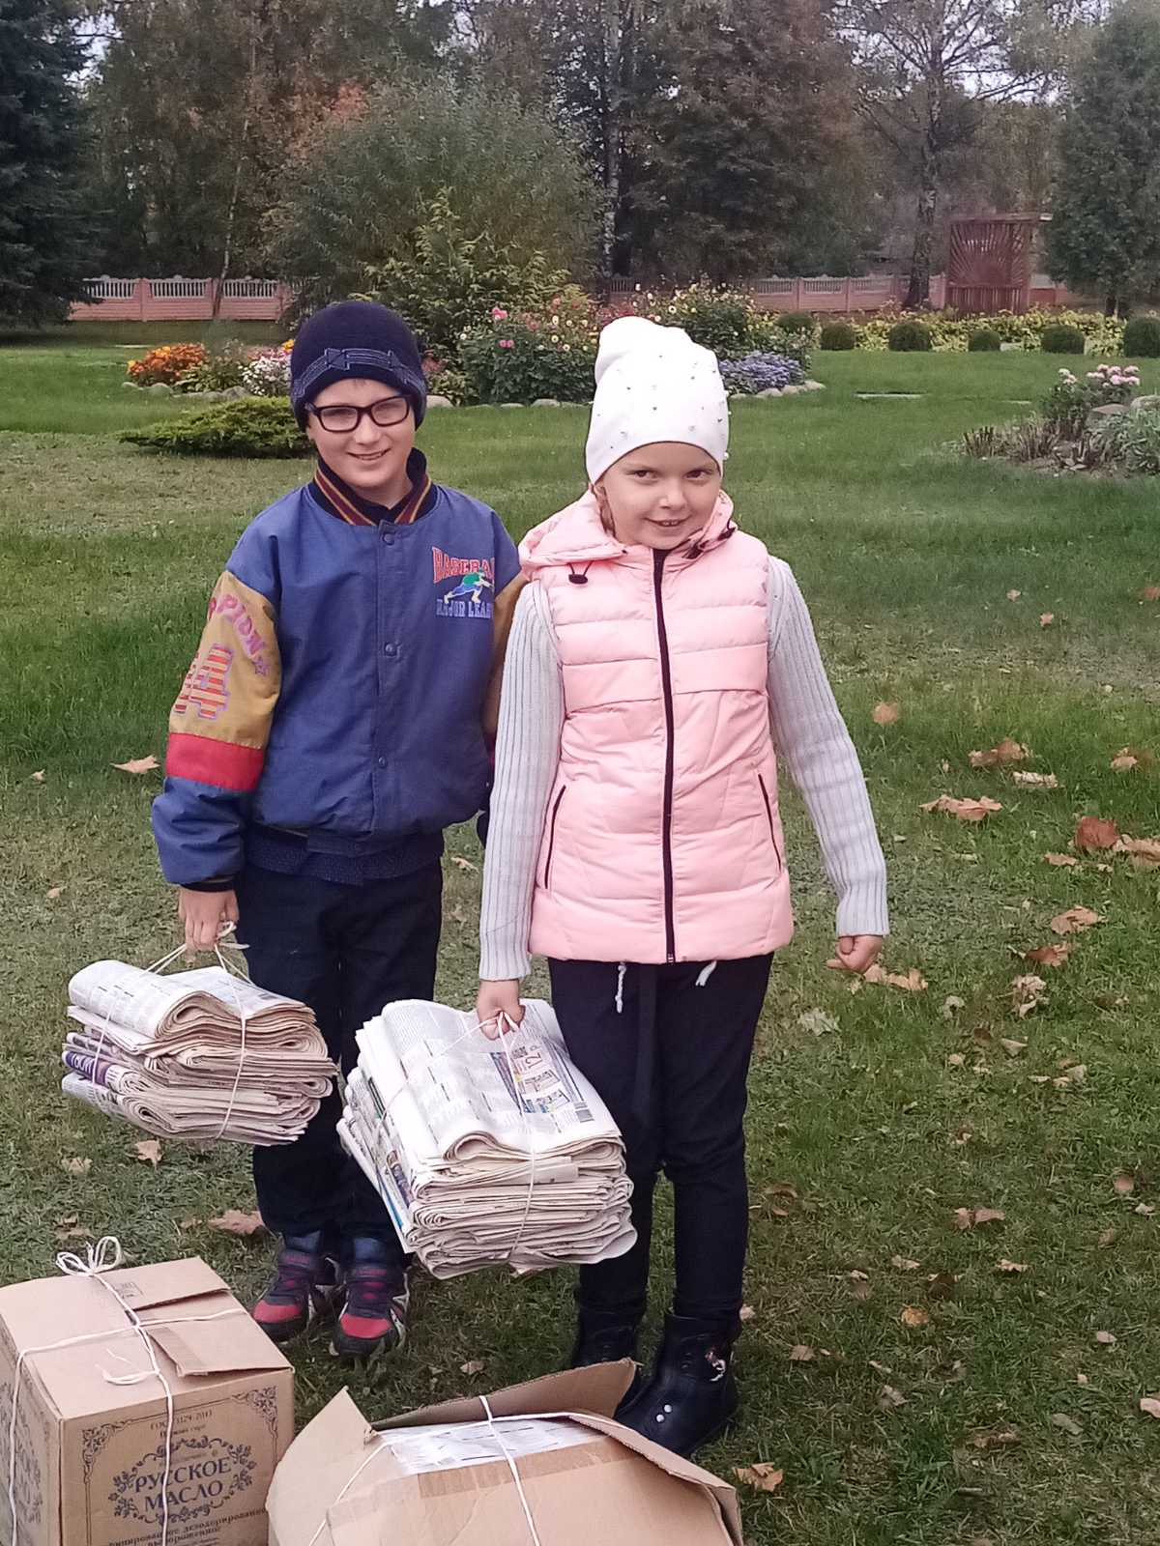
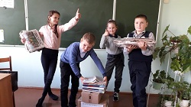
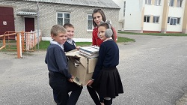
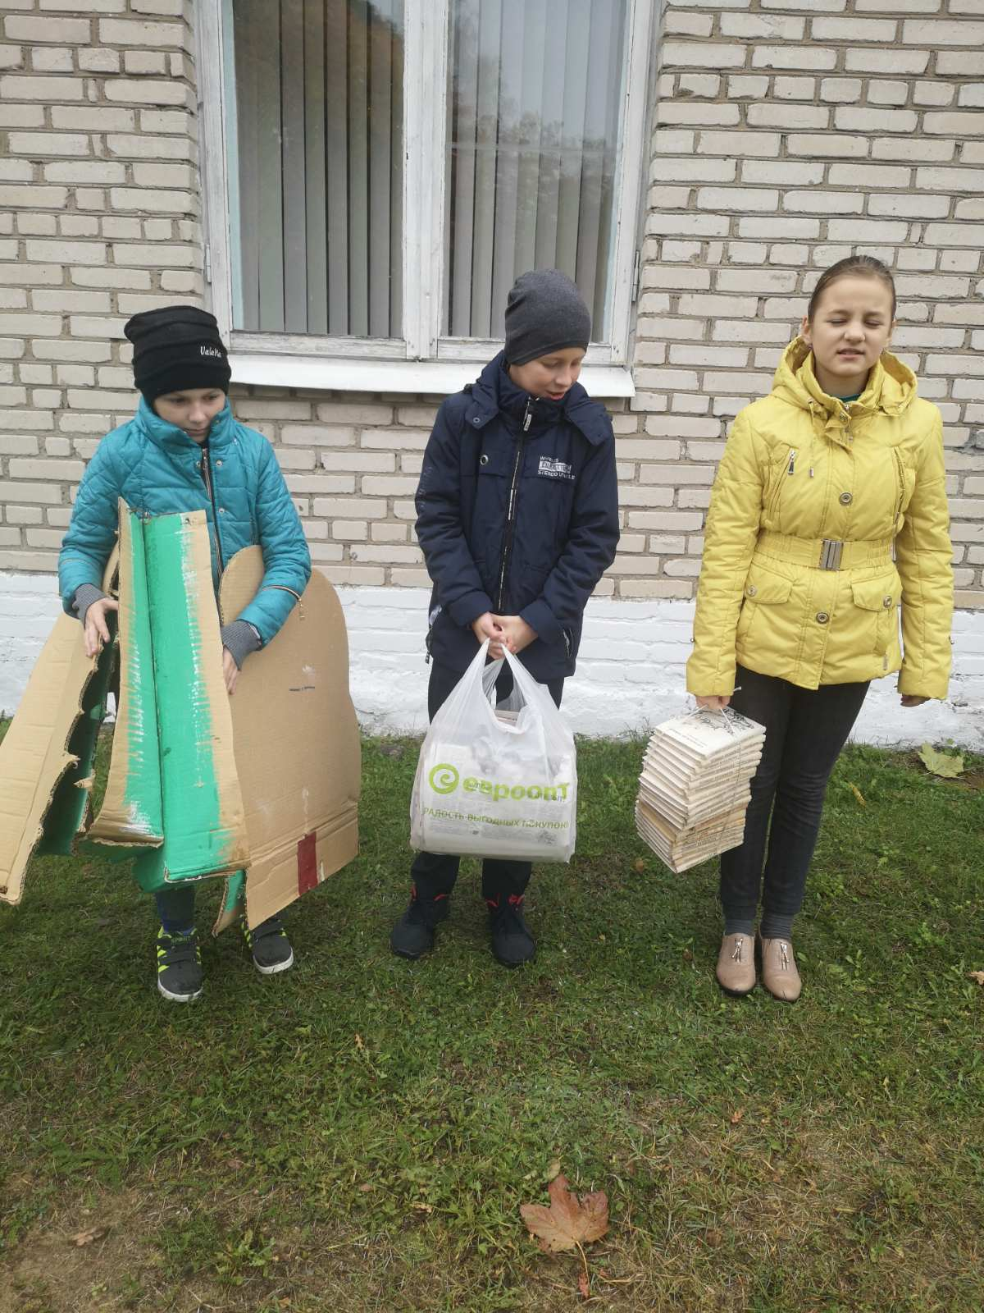

Slide 8
3. Заключительный этап
проведение статистики и учет собранной макулатуры;
подведение итогов акции: подсчет, сколько деревьев мы смогли спасти;
награждение самых активных участников по сбору макулатуры;
- подготовка фотоотчета о проведении акции «Сдай - бумагу, спаси дерево!»

Slide 9
Результативность:
В ходе акции мы собрали 370 кг макулатуры. Каждые 60 кг макулатуры спасают 1 дерево. Значит, мы спасли 6 больших деревьев!

